Slide 1
Economía de la Educación
Clase 12: Mejorando la docencia II
Rafael de Hoyos
@rafadehoyos
Maestría en Economía Aplicada, ITAM, Primavera 2020

Slide 2
Resumen de lo que hemos
visto hasta ahora

Slide 3
$$Y=f(…A\left[…θ\right])$$
$$θ=f(…S, ℒ)$$
Crecimiento económico
$θ_{a+1}=f_{a}(h,θ_{a},I_{1},…,I_{a})$
$$\frac{∂^{2}f_{a}}{∂θ_{a}∂I_{a}}>0$$
$$\log{(E_{c})}=μ+\frac{β}{1−ασ}\log{(E_{p})}+\tilde{ε}$$
DIT
15,936,656

Slide 5
La carrera docente
Selección a la Carrera Docente en base al mérito
Evaluación y Formación continua
Salida EMS
Regulación de los IFDs: criterios de ingreso y egreso
(¿incentivos?)
Periodo de prueba (2 o 3 años)
Creación de incentivos para la mejora continua
Edad
Retiro
Definición de un referente normativo “¿qué docente queremos?”
Sistema de monitoreo y evaluación transparente y con solidez técnica.
Reglas claras y con coercitividad legal “Ley de profesionalización de la carrera docente”

Slide 7
Mejorando la docencia II

Slide 8
Docentes
¿Es buena idea evaluar a los docente en base a los aprendizajes de los alumnos?
El Servicio Profesional Docente (SPD) en México.

Slide 9
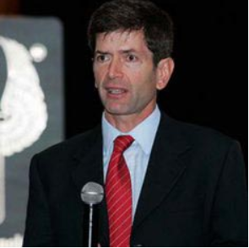
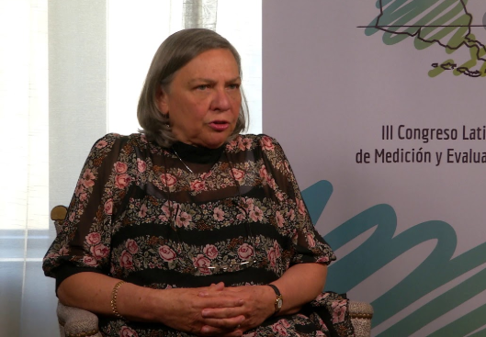
Carlos Mancera
Sylvia Schmelkes

Slide 10
¿Es buena idea evaluar a los docentes en base a los aprendizajes de los alumnos?

Slide 11
Un estimador insesgado de la evaluación docente
Chetty et al (2014)
$$A_{it}^{∗}=βX_{it}+ν_{it}$$
Aprendizajes
Incluye F() y Aprendizajes el periodo anterior
$$ν_{it}=μ_{jt}+ε_{it}$$
$${A_{it}=A}_{it}^{∗}−βX_{it}$$
${\hat{μ}}_{jt}=ψ′A_{j}^{−t}$; $A_{j}^{−t}=({\overline{A}}_{j,1},…{\overline{A}}_{j,t−1})′$

Slide 12
¿Qué incentivos genera este estimador?
Prepararse para la prueba, no necesariamente mejorar los aprendizajes. (IRT)
Inflación de resultados si agencia evaluadora no tiene solvencia técnica y autonomía política.
Copia, mercado de pruebas, colusión para hacer trampa, entre otros.

Slide 13
¿Qué podemos hacer?
$$j ε \{1…J\}$$
Maestros y salones
$$i ε \{1…N\}$$
Estudiantes
Función de producción del capital humano “a”:
$$a_{it}^{′}=g\left(a_{i}\right)+t_{j}+αe_{ij}+ε_{ij}$$
Esfuerzo de los maestros,
“t” colectivo, “e” individualizado
Barlevy y Neal (2012)

Slide 14
¿Qué podemos hacer?
Función de utilidad de los maestros:
$$U_{j}=W_{j}−C(e_{1j},…e_{Nj},t_{j})$$
Función social:
$$\max_{e,t} E\left\{R\sum_{i=1}^{N}{\left[g\left(a_{i}\right)+t_{j}+αe_{ij}+ε_{ij}\right]−C(e_{1j},…e_{Nj},t_{j})}\right\}$$
Valoración social
Capital Humano
Costo
Barlevy y Neal (2012)

Slide 15
Alternativas de esquemas de incentivos
Esquema de incentivos I: $Ra_{it}^{′}$
Suponga que autoridad infiere “a” del resultado de una prueba estandarizada “s”:
$$s=m(a)$$
Bajo este esquema estaría pagando por $g\left(a_{i}\right)$ lo cual es ineficiente.
Barlevy y Neal (2012)

Slide 16
Alternativas de esquemas de incentivos
Esquema de incentivos II: $RV_{ij}$
Suponga que autoridad conoce g(.) a través de una prueba estandarizada previa:
$$V_{ij}=a_{it}^{′}−g\left(a_{i}\right)$$
$$V_{ij}=m^{−1}(s_{ij}^{′})−g\left(m^{−1}(s_{ij}^{})\right)$$
Este esquema es similar a la estimación de Chetty et al (2014) y es un estimador insesgado del valor agregado del docente pero no aborda el problema de incentivos perversos.
Barlevy y Neal (2012)

Slide 17
Alternativas de esquemas de incentivos
Esquema de incentivos III: $R(a_{it}^{′}−{\overline{a}}_{i}^{′})$
$${\overline{a}}_{i}^{′}=\frac{1}{J}\sum_{j=1}^{J}{a_{ij}^{′}}$$
En donde:
En equilibrio:
$$(e_{ij}^{∗}−t_{j}^{∗})$$
Obtenemos resultado optimo
$$(a_{it}^{′}−{\overline{a}}_{i}^{′})$$
No depende de g(), no hay ineficiencia
Barlevy y Neal (2012)

Slide 18
Alternativas de esquemas de incentivos
Esquema de incentivos III: $R(a_{it}^{′}−{\overline{a}}_{i}^{′})$
Los resultados de las pruebas estandarizadas tienen que ser ortogonales a la media. Orden de prelación ordinal.
Los docentes maximizan:
$$\max_{e,t} NX_{o}+\sum_{k}{\sum_{i}{H(α\left(e_{ij}−e_{ik}\right)+t_{j}−t_{k})(X_{1}−X_{0})}−}C(e_{1j},…e_{Nj},t_{j})$$
Pago por ganar un “torneo”
Barlevy y Neal (2012)

Slide 19
Alternativas de esquemas de incentivos
“A system that pays teachers based on the sum of the eithin-comparison set percentiles scores, elicits efficient effort from all teachers”
Lo anterior es cierto, inclusive en la presencia de:
Efecto entre pares.
Externalidades dentro del salón de clases.
Diferencias en recursos entre salones de clases.
Barlevy y Neal (2012)

Slide 20
Discusión
¿Podemos implementar un esquema así para México? ¿Cuáles serían las dificultades?
¿Qué alternativas tenemos?

Slide 21
El Servicio Profesional Docente
en México

Slide 22
La Reforma Constitucional del 2013
El mérito como criterio de profesionalización docente
Autonomía al INEE
Fortalecimiento de la autonomía escolar

Slide 23
Los 5 pilares del Nuevo Modelo, 2017
Nuevo Currículo
Servicio Profesional Docente
Escuela al Centro
Equidad
Gobernanza

Slide 24
Servicio Profesional Docente
Función
 | Docentes / Técnico Docente | ATP / Tutor | Director | Supervisor
Ingreso
Permanencia
Promoción
Desempeño
Evaluación

Slide 25
Servicio Profesional Docente (nuevo ingreso)
Carrera con una secuencia lógica y no sólo un filtro que separa a los aptos y no aptos
Ex
$
Inducción
(2 años)
Evaluación de Permanencia
Bu
Sí
Capacitación
Candidatos
Evaluación de Ingreso
No
Re
Tutor
Ins
Horas
Queda inhabilitado

Slide 26
Servicio Profesional Docente (docentes en servicio)
Carrera con una secuencia lógica y no sólo un filtro que separa a los aptos y no aptos
Ex
$
Evaluación de Desempeño
4 años
Docentes en servicio
Evaluación de Desempeño
Bu
Re
Capacitación
Puesto administrativo, no frente a grupo
Ins
1 año
Ins
1 año
Ins

Slide 27
¿Qué ha pasado con la capacidad del sistema educativo para atraer buenos candidatos a la docencia antes y después del SPD?
de Hoyos y Estrada (2018)

Slide 28
ENLACE EMS, 2008-12
Lista de docentes FONE, 2017
PUNTAJE MATEMÁTICAS | PUNTAJE ESPAÑOL | CURP
CURP | AÑO DE ENTRADA | PRESENTÓ CONCURSO
¿Cómo medimos las habilidades cognitivas de los docentes antes y después del SPD?

Slide 29
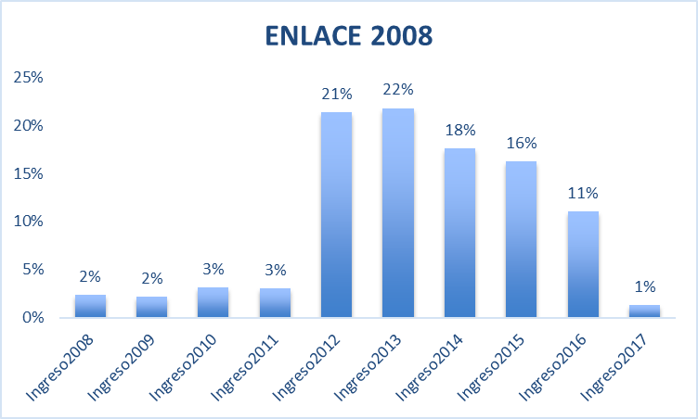
Post Reforma
¿Cómo medimos las habilidades cognitivas de los docentes antes y después del SPD?

Slide 30
Los “futuros” docentes tienen más habilidades cognitivas que el promedio que concluye EMS (+0.25 DE).
Los docentes en México tienen en promedio puntajes más altos en EMS que el resto de la población

Slide 31
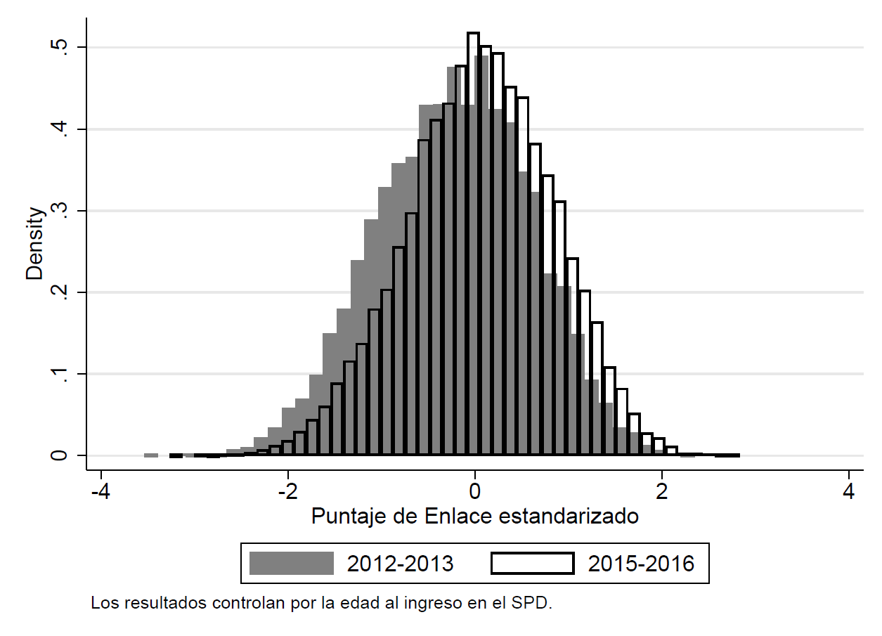
Los docentes que entraron al sistema después del SPD, son relativamente más calificados.
Estadísticamente, hay un cambio significativo antes y después del 2014 cuando entra en vigor el SPD

Slide 32
Percentil promedio en ENLACE EMS, de docentes que ingresaron antes y después de la Reforma
Estadísticamente, hay un cambio significativo antes y después del 2014 cuando entra en vigor el SPD

Slide 33
¿Qué ha pasado con la capacidad del sistema educativo para atraer buenos candidatos a la docencia antes y después de la Reforma?
y seleccionar

Slide 34
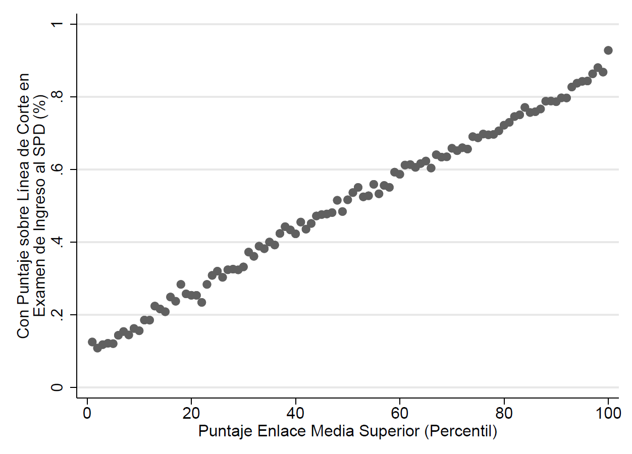
La idoneidad del concurso de oposición se correlaciona claramente con los puntajes de ENLACE EMS

Slide 35
¿Qué tan punitivo ha sido el SPD?
de Hoyos y Fernández (2019)

Slide 36
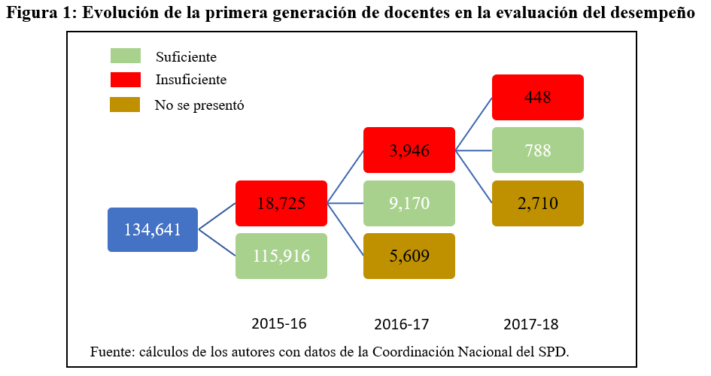
de Hoyos y Fernández (2019)

Slide 37
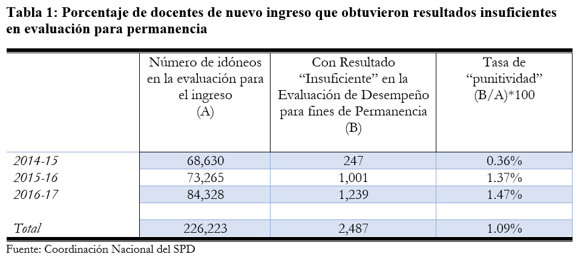
de Hoyos y Fernández (2019)

Slide 38
¿Porqué falló la Reforma de Peña (CCC)?
Coaliciones
e
incentivos
Comunicación
y
legitimidad
Continuidad

Slide 39
Discusión Final
¿Cuáles son las lecciones de la reforma de Peña?
Ya desaprovechamos la oportunidad, ahora ¿qué podemos hacer para mejorar el insumo educativo más importante?

Slide 40
Gracias
@rafadehoyos

